Slide 1

课件编辑说明
1. 本课件需用office2010及以上版本打开，如果您的电脑是office2007及以下版本或者WPS软件，可能会出现不可编辑的文档，建议您安装office2010及以上版本。
2. 因为课件中存在一些特殊符号，所以个别幻灯片在制作时插入了文档。如您需要修改课件，请双击插入的文档，即可进入编辑状态。如您在使用过程中遇到公式不显示或者乱码的情况，可能是因为您的电脑缺少字体，请打开网页www.canpointgz.cn/faq下载。
3. 本课件显示比例为16:9，如您的电脑显示器分辨率为4:3，课件显示效果可能比较差，建议您将电脑显示器分辨率更改为16:9。如您不知如何更改，请 360搜索“全品文教高中”或直接打开网页www.canpointgz.cn/faq，点击“常见问题” 。
4. 如您遇到有关课件技术方面的问题，请打开网页www.canpointgz.cn/faq，点击“常见问题”，或致电010-58818058；有关内容方面的问题，请致电010-58818084。

Slide 2

新高考2

Slide 3

第三单元
金属及其化合物
第8讲 钠及其重要化合物

Slide 4
考纲要求 | 学科素养
1.了解钠的制备方法,掌握其主要性质及其应用。 2.了解钠的重要化合物的制备方法,掌握其主要性质及其应用。 | 1.宏观辨识与微观探析:认识物质的多样性,能从钠元素的原子结构认识钠的性质,理解“结构决定性质”的内涵。 2.变化观念与平衡思想:认识钠活泼性的本质是容易失去最外层一个电子,钠发生化学变化需要一定的条件,并遵循一定规律。 3.科学态度与社会责任:具有可持续发展意识和绿色化学观念,能对与钠性质有关的社会热点问题做出正确的价值判断。

Slide 5

考点一
钠的性质 焰色反应
基础·自主诊断
素养·全面提升

Slide 6
1.钠的物理性质
颜色 | 熔点 | 硬度 | 密度 | 导电、导热性
色,有金属光泽 |  | 质软,硬度 , 可切割 | 比水 , 比煤油 | 良好
银白
小
小
低
大

Slide 7
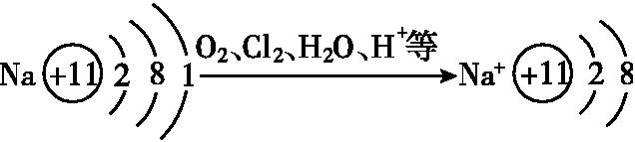
2.钠的主要化学性质——还原性

Slide 8

(1)钠与非金属单质反应
①与O₂反应
 | 常温 | 加热
现象 | 钠的表面变暗 | 先熔化成小球,片刻后剧烈燃烧,发出 色火焰,生成 色固体
化学方程式
转移电子 | 1 mol Na参加反应时转移 mol电子
黄
淡黄
4Na+O₂=2Na₂O
2Na+O₂ Na₂O₂
1

Slide 9

②与Cl₂反应的化学方程式:2Na+Cl₂ 2NaCl。
③与S反应的化学方程式: 。
(2)钠与水的反应
①钠与水反应的离子方程式: 。
2Na+S Na₂S
2Na+2H₂O=2Na⁺+2OH⁻+H₂↑

Slide 10
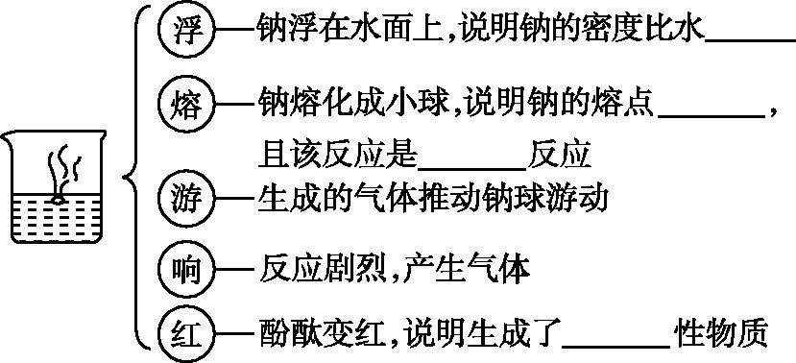
②钠与水(含酚酞)反应的实验现象及解释:
小
低
放热
碱

Slide 11


(3)钠与盐溶液的反应
Na NaOH 是否发生复分解反应
如钠投入CuSO₄溶液中,反应的离子方程式为
。
钠投入BaCl₂溶液中,反应的化学方程式为2Na+2H₂O=2NaOH+H₂↑。
(4)钠与酸的反应
钠与盐酸反应的离子方程式为 。
2Na+2H₂O+Cu²⁺=2Na⁺+Cu(OH)₂↓+H₂↑
2Na+2H⁺=2Na⁺+H₂↑

Slide 12

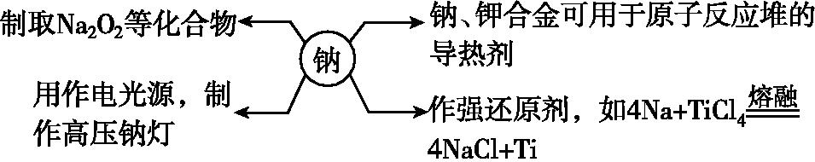
3.钠的制取、保存和用途
(1)制取:化学方程式为 。
(2)保存:密封保存,通常保存在 。
(3)用途
2NaCl(熔融) 2Na+Cl₂↑
石蜡油或煤油中

Slide 13
4.焰色反应
定义 | 很多金属或它们的化合物在灼烧时都会使火焰呈现特殊颜色的现象。属于元素的 性质
操作 步骤 | (1)干烧:将洗净的铂丝在酒精灯外焰上灼烧至与原来的火焰颜色相同为止 (2)蘸烧:蘸取待测溶液,在酒精灯外焰上灼烧,并观察 (3)洗烧:用 洗净铂丝,并在酒精灯外焰上灼烧至
火焰 颜色 | 钠元素: ;钾元素: (透过 观察)
物理
火焰颜色
稀盐酸
无色
黄色
紫色
蓝色钴玻璃

Slide 14
􀳊 对点自测􀳊
判断下列描述的正误(正确的打“√”,错误的打“×”)
(1)1 mol钠分别与足量水、氧气、氯气充分反应时,均转移1 mol电子( )
√
[解析] Na发生化学反应,化合价均由0价升高到+1价。
(2)切开的金属Na暴露在空气中,光亮表面逐渐变暗,原因是发生了反应2Na+O₂=Na₂O₂
( )
×
[解析] Na在空气中缓慢氧化生成Na₂O,燃烧时生成Na₂O₂。

Slide 15
(3)金属钠具有强还原性,可与TiCl₄溶液反应制取金属Ti( )
×
[解析]钠首先与TiCl₄溶液中的水反应生成NaOH和氢气。
(4)金属钠着火时,可用泡沫灭火器或干燥的沙土灭火( )
×
[解析]泡沫灭火器喷出的二氧化碳会与Na₂O₂反应放出O₂,O₂助燃。
(5)钠与煤油、CCl₄均不反应,所以可以保存在煤油或CCl₄中( )
×
[解析] Na的密度小于CCl₄,浮在CCl₄液面上,不能用CCl₄保存钠。

Slide 16
(6)4Na+O₂=2Na₂O和2Na+O₂ Na₂O₂,说明相同反应物在不同条件下可能发生不同的反应( )
√
[解析] 反应物相同,有些反应,由于反应物的浓度、温度、用量等因素不同,得到的产物可能不同。
(7)用洁净的铂丝对某溶液进行焰色反应,火焰呈黄色,则溶液中一定含有Na⁺,不含K⁺
( )
×
[解析] 可能含有K⁺,因黄色光会遮住紫色光。

Slide 17
(8)把钠投入NH₄Cl溶液中可以生成两种气体 ( )
√
[解析] Na先与水反应生成NaOH、H₂,NaOH再与NH₄Cl反应生成氨。

Slide 18

题组一 钠的性质及应用
[解析] 金属钠失电子均变为+1价的阳离子,等质量的两块钠,失电子一样多。根据4Na+O₂=2Na₂O,则1 mol 金属钠完全反应得氧化钠的质量是31 g,根据反应2Na+O₂
Na₂O₂,则1 mol金属钠完全反应得过氧化钠的质量是39 g,等质量的两块钠,即金属钠的物质的量是相等的,所以生成过氧化钠的质量大,即第一块钠的反应产物质量大。
1.等质量的两块钠,第一块在足量氧气中加热,第二块在足量氧气(常温)中充分反应,则下列说法正确的是( )
A.第一块钠失去电子多
B.两块钠失去电子一样多
C.第二块钠的反应产物质量最大
D.两块钠的反应产物质量一样大
B

Slide 19
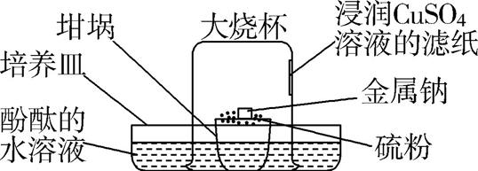
2.倒置的坩埚盖子上放硫粉,在硫粉中央放一小块
钠,按图所示搭建装置,用胶头滴管向金属钠滴加
一滴水,立即倒扣上大烧杯,发现坩埚盖子内火星
四溅,烧杯内出现大量白烟,下列说法错误的是( )
A.水是钠与硫反应的催化剂
B.酚酞的水溶液可能变为红色
C.钠与硫的反应是放热反应
D.滤纸逐渐变黑
A
[解析] 钠与水反应放热,放出的热量引发钠与硫的反应,所以水不是催化剂,A项错误;
硫化钠为强碱弱酸盐,溶于水后,发生水解使溶液显碱性,所以酚酞的水溶液为红色,B项正确;

Slide 20
2.倒置的坩埚盖子上放硫粉,在硫粉中央放一小块
钠,按图所示搭建装置,用胶头滴管向金属钠滴加
一滴水,立即倒扣上大烧杯,发现坩埚盖子内火星
四溅,烧杯内出现大量白烟,下列说法错误的是( )
A.水是钠与硫反应的催化剂
B.酚酞的水溶液可能变为红色
C.钠与硫的反应是放热反应
D.滤纸逐渐变黑
A
钠与硫反应引发后,不需要加热就能继续反应说明其为放热反应,C项正确;
硫化钠与硫酸铜反应生成硫化铜黑色固体,D项正确。

Slide 21
题组二 钠与水反应的延伸——钠与酸、碱、盐溶液的反应
1.把一小块金属钠放入下列溶液中,说法正确的是 ( )
A.放入饱和NaOH溶液中:有氢气放出,恢复至室温后溶液的pH增大
B.放入稀CuSO₄溶液中:有氢气放出,有紫红色铜析出
C.放入MgCl₂溶液中:有氢气放出,有白色沉淀生成
D.放入NH₄NO₃溶液中:放出的气体无色无味
C
[解析] A项错误,饱和NaOH溶液中放入钠,钠与水反应消耗水且生成NaOH,恢复至室温会有部分NaOH晶体析出,同时生成氢气,由于溶液仍是饱和溶液,故溶液的pH不变;

Slide 22
1.把一小块金属钠放入下列溶液中,说法正确的是 ( )
A.放入饱和NaOH溶液中:有氢气放出,恢复至室温后溶液的pH增大
B.放入稀CuSO₄溶液中:有氢气放出,有紫红色铜析出
C.放入MgCl₂溶液中:有氢气放出,有白色沉淀生成
D.放入NH₄NO₃溶液中:放出的气体无色无味
B项错误,钠与水反应生成氢气和NaOH,NaOH与CuSO₄反应会出现蓝色沉淀;
C项正确,钠与水反应生成的NaOH与MgCl₂反应生成Mg(OH)₂白色沉淀;
C

Slide 23

1.把一小块金属钠放入下列溶液中,说法正确的是 ( )
A.放入饱和NaOH溶液中:有氢气放出,恢复至室温后溶液的pH增大
B.放入稀CuSO₄溶液中:有氢气放出,有紫红色铜析出
C.放入MgCl₂溶液中:有氢气放出,有白色沉淀生成
D.放入NH₄NO₃溶液中:放出的气体无色无味
D项错误,钠与水反应放热,生成的NaOH与N$H_{4}^{+}$反应生成NH₃·H₂O,NH₃·H₂O部分分解产生的少量氨会与氢气同时放出,故放出的气体有刺激性气味。
C

Slide 24
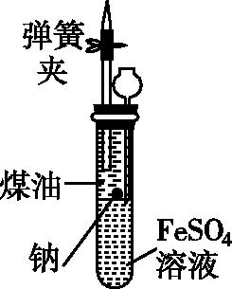
2.[2019·河北衡水模拟] 在隔绝空气条件下让钠与FeSO₄溶液反应,实验时,
往100 mL大试管中先加40 mL煤油,取三粒米粒大小的金属钠放入大试管
后塞上橡皮塞,通过长颈漏斗加入FeSO₄溶液使煤油的液面至橡胶塞,并夹
紧弹簧夹(如图)。下列叙述错误的是( )
A.剩余的钠放回原试剂瓶
B.溶液中有气泡生成,下层溶液出现白色絮状沉淀
C.大试管内和长颈漏斗内的液面都下降
D.钠与硫酸亚铁溶液反应的化学方程式为2Na+
FeSO₄+2H₂O=Fe(OH)₂↓+Na₂SO₄+H₂↑
C
[解析] 剩余的金属钠应放回原试剂瓶,A正确;
钠与水反应生成NaOH和H₂,NaOH与FeSO₄反应生成白色絮状沉淀,B正确;

Slide 25
2.[2019·河北衡水模拟] 在隔绝空气条件下让钠与FeSO₄溶液反应,实验时,
往100 mL大试管中先加40 mL煤油,取三粒米粒大小的金属钠放入大试管
后塞上橡皮塞,通过长颈漏斗加入FeSO₄溶液使煤油的液面至橡胶塞,并夹
紧弹簧夹(如图)。下列叙述错误的是( )
A.剩余的钠放回原试剂瓶
B.溶液中有气泡生成,下层溶液出现白色絮状沉淀
C.大试管内和长颈漏斗内的液面都下降
D.钠与硫酸亚铁溶液反应的化学方程式为2Na+
FeSO₄+2H₂O=Fe(OH)₂↓+Na₂SO₄+H₂↑
C
由于生成H₂,反应一段时间后,大试管内液面下降,长颈漏斗中液面上升,C错误;
Na与FeSO₄反应生成Fe(OH)₂、H₂和Na₂SO₄,D正确。

Slide 26
■ 规律小结
钠与水、乙醇、酸溶液反应的规律和思维模型
(1)钠与水、酸反应的实质都是与H⁺的反应。
(2)钠与乙醇反应的特点——慢、沉
钠与乙醇反应,钠块先沉在液面下,后上下浮动、能看到表面冒出气泡,并不能熔化成小球。
(3)钠与酸反应的特点——快,可能燃烧或爆炸。

Slide 27
考点二
钠的氧化物与氢氧化物
基础·自主诊断
素养·全面提升

Slide 28
1.氧化钠和过氧化钠
物质 | 氧化钠(Na₂O) | 过氧化钠(Na₂O₂)
颜色、状态 | 白色固体 | 固体
类别 | 氧化物 | 过氧化物(非碱性氧化物)
氧的价态
电子式
阳离子、阴离子个数比 | 2∶1 | 2∶1
生成条件 | 常温 | 加热或点燃
淡黄色
碱性
-2
-1

Slide 29

(续表)
物质 |  | 氧化钠(Na₂O) | 过氧化钠(Na₂O₂)
化 学 性 质 | 热稳定性 | 不稳定(2Na₂O+O₂ 2Na₂O₂) | 稳定
 | 与水反应
 | 与CO₂反应
 | 与酸反应(盐酸) |  | 2Na₂O₂+4HCl=4NaCl+2H₂O+O₂↑
主要性质 |  | 具有碱性氧化物的通性 | 具有强氧化性
主要用途 |  | 用于制取少量Na₂O₂、烧碱 | 强氧化剂、漂白剂、供氧剂、 消毒剂
2Na₂O₂+2H₂O= 4NaOH+O₂↑
Na₂O+H₂O=2NaOH
Na₂O+CO₂=Na₂CO₃
2Na₂O₂+2CO₂= 2Na₂CO₃+O₂
Na₂O+2HCl=2NaCl+H₂O

Slide 30
2.氢氧化钠
(1)物理性质
氢氧化钠俗名 、 或 ,具有强烈的腐蚀性,易溶于水,溶于水时放出大量的热。NaOH一般为无色片状固体,在空气中易 ,可作干燥剂,特别是与CaO固体按一定比例混合熔融可得到干燥剂 。
(2)化学性质
NaOH是一种强碱,具有碱的通性。
①与酸碱指示剂作用:能使紫色石蕊溶液变为 色,使无色酚酞溶液变为 色。
苛性钠
火碱
烧碱
潮解
碱石灰
蓝
红

Slide 31
②与酸性氧化物反应:
与CO₂反应: , ;
与SiO₂的反应: 。
③与酸(如盐酸)的反应: 。
④与某些盐(如MgCl₂)的反应: 。
(3)NaOH的工业制法: 。
实验室制法: 。
CO₂+2NaOH(过量)=Na₂CO₃+H₂O
CO₂+NaOH(少量)=NaHCO₃
SiO₂+2NaOH=Na₂SiO₃+H₂O
NaOH+HCl=NaCl+H₂O
2NaOH+MgCl₂=Mg(OH)₂↓+2NaCl
2NaCl+2H₂O 2NaOH+H₂↑+Cl₂↑
Na₂CO₃+Ca(OH)₂=CaCO₃↓+2NaOH

Slide 32
􀳊 对点自测 􀳊
判断下列描述的正误(正确的打“√”,错误的打“×”)
(1)烧碱、纯碱均属于碱,不能盛放在玻璃试剂瓶中( )
×
[解析]纯碱为碳酸钠的俗名,属于盐。
(2)1 mol Na₂O₂固体中含离子总数为4N_{A}( )
×
[解析]1 mol Na₂O₂固体中含离子总数为3N_{A}。
(3)H₂O₂和Na₂O₂都属于过氧化物,含有的化学键完全相同( )
×
[解析]H₂O₂中只含共价键,Na₂O₂中既有离子键又有共价键。

Slide 33
(4)7.8 g过氧化钠含有的共用电子对数为0.2N_{A}( )
×
[解析]过氧化钠的电子式为 ,1 mol过氧化钠中含有
1 mol共用电子对。
(5)Na₂O₂与H₂O反应时,Na₂O₂既是还原剂又是氧化剂( )
√
(6)Na₂O₂与CO₂、H₂O、SO₂反应时,Na₂O₂均既作氧化剂又作还原剂( )
×
[解析] Na₂O₂与SO₂发生反应Na₂O₂+SO₂=Na₂SO₄,Na₂O₂只作氧化剂。

Slide 34
(7)NaOH在空气中久置,最终变为Na₂CO₃( )
√
(8)Na₂O由两种单质直接反应生成,将其加入Ba(HCO₃)₂溶液中同时有气体和沉淀产生( )
×
[解析]将Na₂O加入Ba(HCO₃)₂溶液中,氧化钠先与水反应生成NaOH,NaOH再与 Ba(HCO₃)₂反应生成BaCO₃沉淀,但无气体生成。

Slide 35
题组一 钠的氧化物与二氧化碳、水反应原理的应用
1.在密闭容器中充入CO₂、CO、CH₄的混合气体共m g,若加入足量Na₂O₂,充分振荡并不断用电火花引燃至反应完全,测得固体质量增加 m g,则CO₂与CH₄的体积比为( )
A.3∶1 B.2∶1 C.1∶1 D.任意比
C
[解析] 2CO+O₂ 2CO₂ ① 2Na₂O₂+2CO₂=2Na₂CO₃+O₂ ②
+②得Na₂O₂+CO=Na₂CO₃(虚拟的反应),即CO可被Na₂O₂完全吸收。
2H₂+O₂ 2H₂O ③ 2Na₂O₂+2H₂O=4NaOH+O₂↑ ④
③ +④得Na₂O₂+H₂=2NaOH(虚拟的反应),即H₂可被Na₂O₂完全吸收。由于CO完全被
吸收,当CO₂、CH₄的体积比符合1∶1时,相当于2CO·2H₂,可被Na₂O₂完全吸收。

Slide 36
2.过氧化钠可作为氧气的来源。常温常压下二氧化碳和过氧化钠反应后,若固体质量增加了14 g,反应中有关物质物理量正确的是(N_{A}表示阿伏伽德罗常数的值)( )
[解析] 设二氧化碳和过氧化钠反应,当固体质量增加14 g时,参与反应二氧化碳的物质的量为x,生成碳酸钠的物质的量为y。
2Na₂O₂+2CO₂=2Na₂CO₃+O₂ Δm
2 mol 2 mol 56 g
x y 14 g
解之得:x=0.5 mol,y=0.5 mol,m(Na₂CO₃)=0.5 mol×106 g·mol⁻¹=53 g
B
 | 二氧化碳 | 碳酸钠 | 转移的电子
A | 0.5 mol |  | N_{A}
B |  | 53 g | 0.5 mol
C |  | 53 g | N_{A}
D | 11.2 L | 0.5 mol

Slide 37

2.过氧化钠可作为氧气的来源。常温常压下二氧化碳和过氧化钠反应后,若固体质量增加了14 g,反应中有关物质物理量正确的是(N_{A}表示阿伏伽德罗常数的值)( )
因常温常压下发生的反应,0.5 mol 二氧化碳的体积>11.2 L;由化学方程式可知,0.5 mol二氧化碳参与反应时消耗0.5 mol过氧化钠,过氧化钠既作氧化剂又作还原剂,其作用各占一半,故转移电子为0.5 mol×$\frac{1}{2}$×2=0.5 mol,即有0.5N_{A}个电子转移。综上分析,只 有B正确。
B
 | 二氧化碳 | 碳酸钠 | 转移的电子
A | 0.5 mol |  | N_{A}
B |  | 53 g | 0.5 mol
C |  | 53 g | N_{A}
D | 11.2 L | 0.5 mol

Slide 38
■ 方法技巧
Na₂O₂与H₂O、CO₂的反应规律
(1)从氧化还原的角度
①Na₂O₂与H₂O、CO₂反应均有O₂生成,在反应中Na₂O₂既表现出氧化性也表现出还原性,H₂O、CO₂在此反应中既不是氧化剂,也不是还原剂。
②2 mol的Na₂O₂不论与水还是与CO₂反应均生成1 mol 的O₂,转移2 mol的电子。
(2)从物质的量的角度
①2 mol的Na₂O₂不论与水还是与CO₂反应均生成1 mol的O₂,消耗2 mol的H₂O或2 mol 的CO₂。

Slide 39
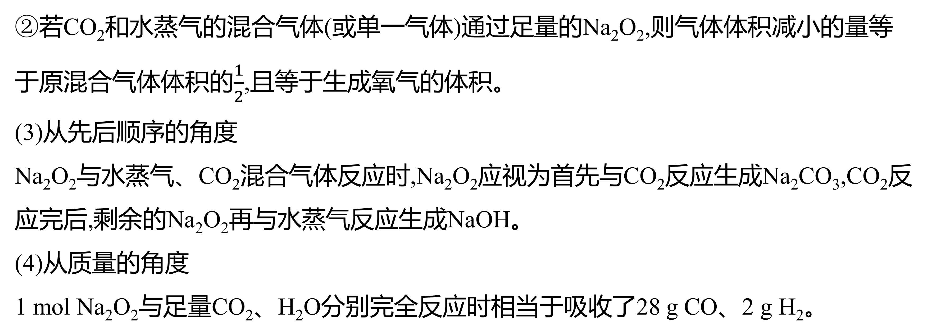
②若CO₂和水蒸气的混合气体(或单一气体)通过足量的Na₂O₂,则气体体积减小的量等于原混合气体体积的$\frac{1}{2}$,且等于生成氧气的体积。
(3)从先后顺序的角度
Na₂O₂与水蒸气、CO₂混合气体反应时,Na₂O₂应视为首先与CO₂反应生成Na₂CO₃,CO₂反应完后,剩余的Na₂O₂再与水蒸气反应生成NaOH。
(4)从质量的角度
1 mol Na₂O₂与足量CO₂、H₂O分别完全反应时相当于吸收了28 g CO、2 g H₂。

Slide 40
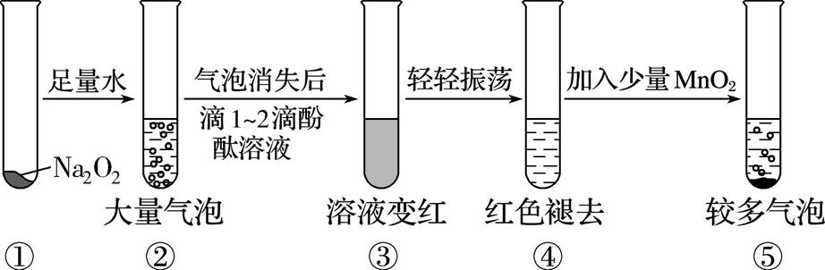
题组二 过氧化钠强氧化性的应用
1.[2019·山东滨州统测] 某实验小组通过如图所示实验,探究Na₂O₂与水的反应。下列说法中正确的是( )
A.②中的大量气泡的主
要成分是氢气
B.③中溶液变红,说明有
酸性物质生成
C.④中现象可能是由于溶液中含有强氧化性物质造成的
D.⑤中MnO₂的主要作用是降低了水中氧气的溶解度
C

Slide 41
[解析] ②中大量气泡的主要成分是氧气,A项错误;
③中溶液变红,说明有碱性物质生成,
B项错误;
④中红色褪去,应该是由溶液中的强
氧化性物质造成的,C项正确;
⑤中加入MnO₂产生较多气泡,说明
溶液中存在H₂O₂,MnO₂的主要作用是作催化剂,D项错误。

Slide 42
2.下列反应与Na₂O₂+SO₂=Na₂SO₄相比较,Na₂O₂的作用相同的是( )
A.2Na₂O₂+2CO₂=2Na₂CO₃+O₂
B.2Na₂O₂+2SO₃=2Na₂SO₄+O₂
C.Na₂O₂+H₂SO₄=Na₂SO₄+H₂O₂
D.3Na₂O₂+Cr₂O₃=2Na₂CrO₄+Na₂O
[解析] Na₂O₂+SO₂=Na₂SO₄的反应中SO₂是还原剂,Na₂O₂是氧化剂。Na₂O₂与CO₂的反应中,Na₂O₂既是氧化剂又是还原剂,A错误;
Na₂O₂与SO₃的反应中,Na₂O₂既是氧化剂又是还原剂,B错误;
Na₂O₂与H₂SO₄的反应是非氧化还原反应,C错误;
Na₂O₂与Cr₂O₃的反应中,Na₂O₂是氧化剂,D正确。
D

Slide 43
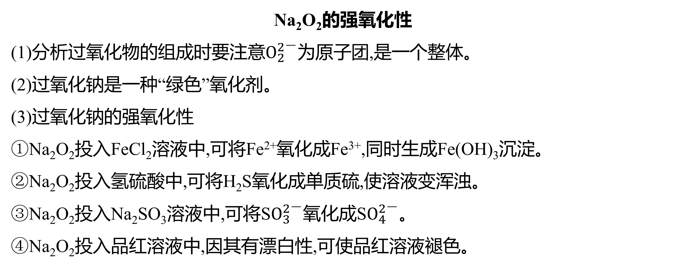
■ 规律小结
Na₂O₂的强氧化性
(1)分析过氧化物的组成时要注意$O_{2}^{2\text{−}}$为原子团,是一个整体。
(2)过氧化钠是一种“绿色”氧化剂。
(3)过氧化钠的强氧化性
①Na₂O₂投入FeCl₂溶液中,可将Fe²⁺氧化成Fe³⁺,同时生成Fe(OH)₃沉淀。
②Na₂O₂投入氢硫酸中,可将H₂S氧化成单质硫,使溶液变浑浊。
③Na₂O₂投入Na₂SO₃溶液中,可将S$O_{3}^{2\text{−}}$氧化成S$O_{4}^{2\text{−}}$。
④Na₂O₂投入品红溶液中,因其有漂白性,可使品红溶液褪色。

Slide 44
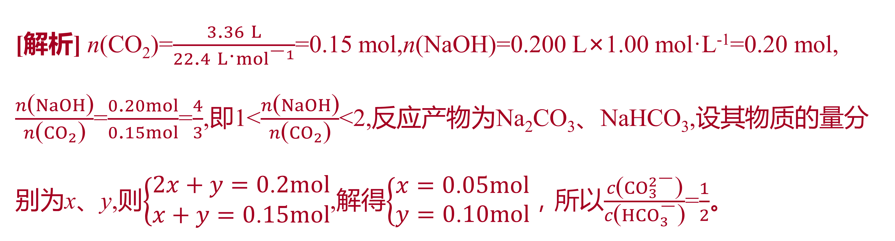
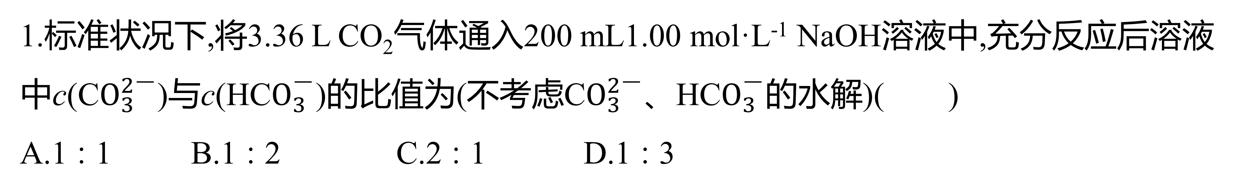
题组三 NaOH与CO₂反应的分析与计算
1.标准状况下,将3.36 L CO₂气体通入200 mL1.00 mol·L⁻¹ NaOH溶液中,充分反应后溶液中c(C$O_{3}^{2\text{−}}$)与c(HC$O_{3}^{\text{−}}$)的比值为(不考虑C$O_{3}^{2\text{−}}$、HC$O_{3}^{\text{−}}$的水解)( )
A.1∶1 B.1∶2 C.2∶1 D.1∶3
B
[解析] n(CO₂)=$\frac{3\text{.}36 L}{22\text{.}4 L\text{·}mol^{\text{−}1}}$=0.15 mol,n(NaOH)=0.200 L×1.00 mol·L⁻¹=0.20 mol,$\frac{n\text{(}NaOH\text{)}}{n\text{(}CO_{2}\text{)}}$=$\frac{0\text{.}20mol}{0\text{.}15mol}$=$\frac{4}{3}$,即1<$\frac{n\text{(}NaOH\text{)}}{n\text{(}CO_{2}\text{)}}$<2,反应产物为Na₂CO₃、NaHCO₃,设其物质的量分别为x、y,则$\left\{\begin{matrix}2x+y=0\text{.}2mol \\ x+y=0\text{.}15mol\end{matrix}\right.$,解得$\left\{\begin{matrix}x=0\text{.}05mol \\ y=0\text{.}10mol\end{matrix}\right.$，所以$\frac{c\text{(}CO_{3}^{2\text{−}}\text{)}}{c\text{(}HCO_{3}^{\text{−}}\text{)}}$=$\frac{1}{2}$。

Slide 45
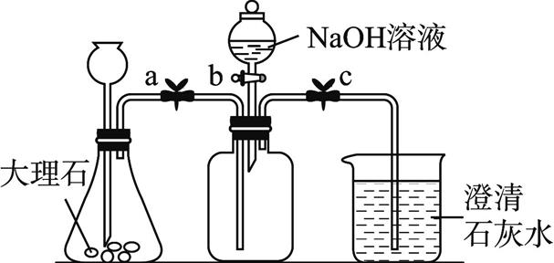
2.为了验证二氧化碳与氢氧化钠可以发生化学反应,某小组用如图所示装置进行实验。请回答下列问题:
(1)打开止水夹a和c,关闭活塞b,从长颈漏斗
向锥形瓶中注入稀盐酸。
(2)当观察到烧杯中 ，
(填实验现象)时,说明集气瓶中已集满二氧化碳
气体。相关的化学反应方程式为 。
澄清石灰水变浑浊
Ca(OH)₂+CO₂=CaCO₃↓+H₂O

Slide 46
关闭止水夹a,打开活塞b
(3)要使二氧化碳和氢氧化钠反应,需进行的操作是 ,向集气瓶中加入适量的NaOH溶液,然后关闭活塞b,轻轻振荡集气瓶。一段时间后可观察到
,证明二氧化碳与氢氧化钠发生了化学反应。
烧杯中的浑浊液体倒流进集气瓶中
[解析]向集气瓶中加入适量的NaOH溶液,需打开活塞b,关闭止水夹a,使氢氧化钠与二氧化碳反应;集气瓶中二氧化碳与氢氧化钠反应,集气瓶中的压强减小,大气压将烧杯中的浑浊液体压入集气瓶中。

Slide 47
(4)小红认为仅做上述实验有不足之处,应利用上图装置做一个对比实验。该对比实验所应选的试剂是 ,将该试剂放在上述装置的 (写仪器的名称)中,产生的现象与上述实验不同的是 。
水
分液漏斗
从烧杯中倒流进集气瓶中的液体较少
[解析]根据二氧化碳可溶于水,对比实验选的试剂为水,液体从分液漏斗加入;当只有水与二氧化碳反应时,变化的气压小,倒流的液体就少,所以产生的现象与上述实验不同的是:从烧杯中倒吸入集气瓶中的液体较少。

Slide 48
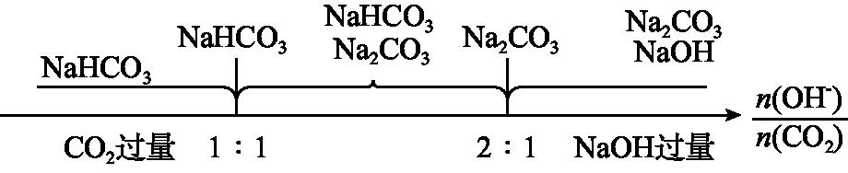
■ 规律小结
CO₂与碱反应产物的定量判断
CO₂通入NaOH、Ca(OH)₂等强碱溶液的反应与CO₂气体的通入量有关,当CO₂通入少量时生成碳酸盐,当CO₂通入过量时生成碳酸氢盐;当CO₂的通入量介于二者之间时,既
有正盐生成又有酸式盐生成。 以CO₂与NaOH溶液反应为例分析如下:CO₂+2NaOH=
Na₂CO₃+H₂O,CO₂+NaOH=NaHCO₃。当n(OH⁻)∶n(CO₂)的值不同时产物如下:

Slide 49
考点三
两种重要的钠盐——Na₂CO₃和NaHCO₃
基础·自主诊断
素养·全面提升

Slide 50
1.Na₂CO₃与NaHCO₃的物理性质比较
[提示] 因NaHCO₃的溶解度较小,将CO₂通入饱和Na₂CO₃溶液时,开始无明显现象,后有沉淀析出。
名称 | 碳酸钠 | 碳酸氢钠
化学式 | Na₂CO₃ | NaHCO₃
俗名
颜色、状态 | 白色粉末 | 细小白色晶体
水溶性 | 易溶于水 | 水中易溶,比Na₂CO₃的溶解度
纯碱或苏打
小苏打
小

Slide 51
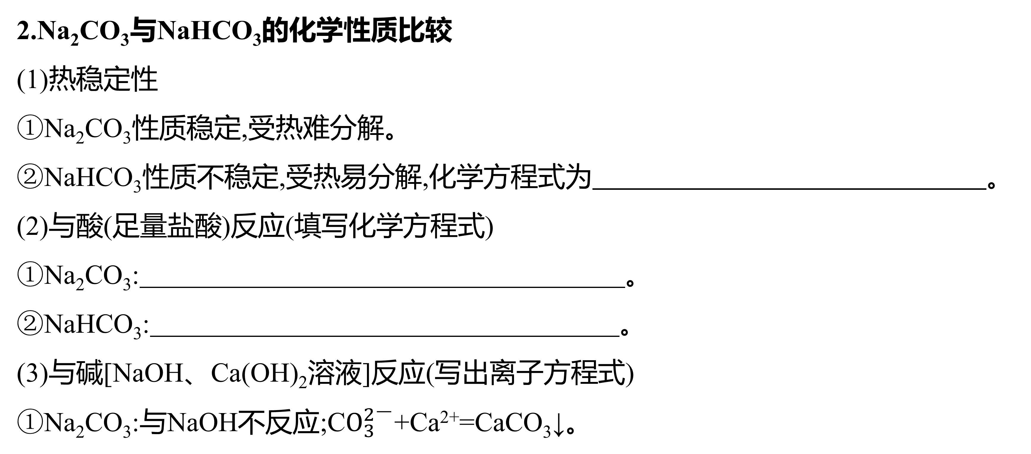
2.Na₂CO₃与NaHCO₃的化学性质比较
(1)热稳定性
①Na₂CO₃性质稳定,受热难分解。
②NaHCO₃性质不稳定,受热易分解,化学方程式为 。
(2)与酸(足量盐酸)反应(填写化学方程式)
①Na₂CO₃: 。
②NaHCO₃: 。
(3)与碱[NaOH、Ca(OH)₂溶液]反应(写出离子方程式)
①Na₂CO₃:与NaOH不反应;C$O_{3}^{2\text{−}}$+Ca²⁺=CaCO₃↓。
2NaHCO₃ Na₂CO₃+CO₂↑+H₂O
Na₂CO₃+2HCl=2NaCl+CO₂↑+H₂O
NaHCO₃+HCl=NaCl+CO₂↑+H₂O

Slide 52
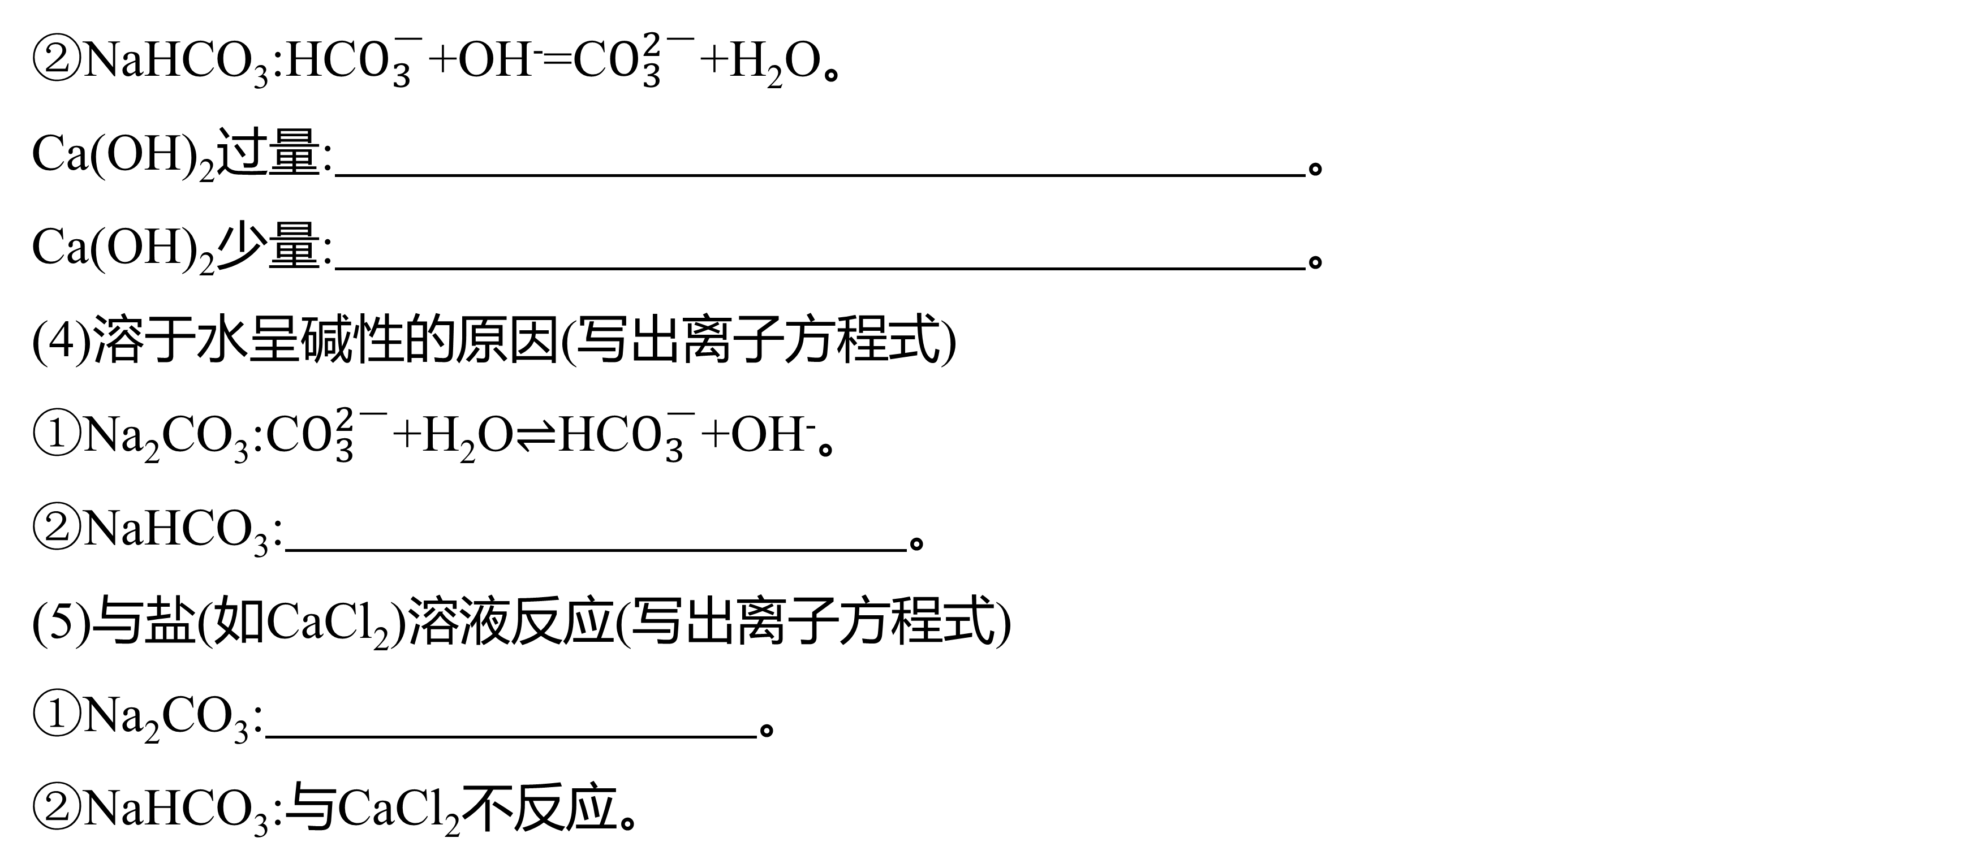
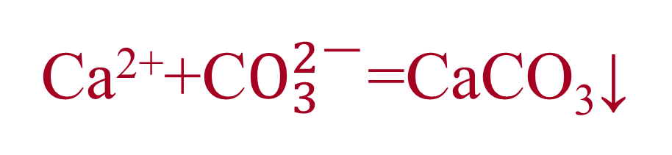
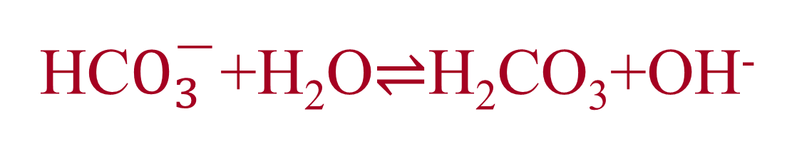
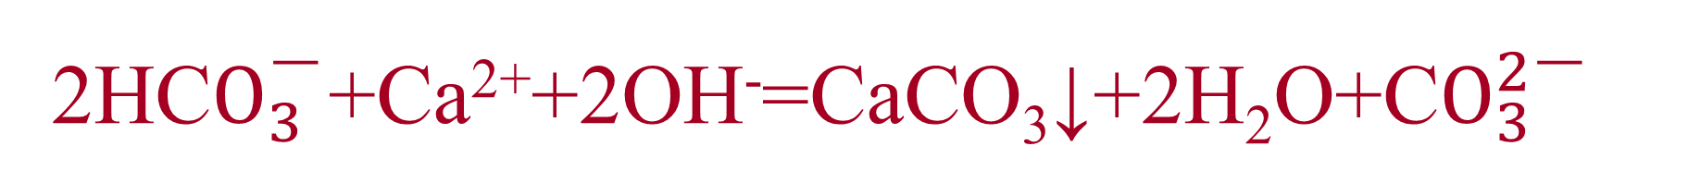

②NaHCO₃:HC$O_{3}^{\text{−}}$+OH⁻=C$O_{3}^{2\text{−}}$+H₂O。
Ca(OH)₂过量: 。
Ca(OH)₂少量: 。
(4)溶于水呈碱性的原因(写出离子方程式)
①Na₂CO₃:C$O_{3}^{2\text{−}}$+H₂O$⇌$HC$O_{3}^{\text{−}}$+OH⁻。
②NaHCO₃: 。
(5)与盐(如CaCl₂)溶液反应(写出离子方程式)
①Na₂CO₃: 。
②NaHCO₃:与CaCl₂不反应。
HC$O_{3}^{\text{−}}$+Ca²⁺+OH⁻=CaCO₃↓+H₂O
2HC$O_{3}^{\text{−}}$+Ca²⁺+2OH⁻=CaCO₃↓+2H₂O+C$O_{3}^{2\text{−}}$
HC$O_{3}^{\text{−}}$+H₂O$⇌$H₂CO₃+OH⁻
Ca²⁺+C$O_{3}^{2\text{−}}$=CaCO₃↓

Slide 53

3.Na₂CO₃与NaHCO₃的相互转化
Na₂CO₃ NaHCO₃
4.纯碱的工业制法——侯氏制碱法
工业上制纯碱是向饱和NaCl溶液中依次通入足量的 和足量的 ,此时会有晶体析出,过滤得到NaHCO₃固体,最后将所得固体加热分解即得到纯碱。得到NaHCO₃固体的反应原理为 。
氨
二氧化碳
NaCl+NH₃+CO₂+H₂O=NaHCO₃↓+NH₄Cl

Slide 54
􀳊 对点自测 􀳊
判断下列描述的正误(正确的打“√”,错误的打“×”)
(1)用澄清石灰水能够鉴别NaHCO₃与Na₂CO₃溶液( )
×
[解析] Ca(OH)₂与NaHCO₃、Na₂CO₃溶液均反应生成CaCO₃沉淀。
(2)侯氏制碱法的工艺过程中应用了物质溶解度的差异( )
√
[解析] 侯氏制碱法利用了NaHCO₃溶解度比Na₂CO₃小的特点。
(3)可用加热分解的方法区分碳酸钠和碳酸氢钠两种固体( )
√
[解析] 碳酸氢钠受热分解生成二氧化碳、水和碳酸钠,碳酸钠受热不分解。

Slide 55
(4)向Na₂CO₃饱和溶液中通入CO₂,有NaHCO₃晶体析出( )
√
[解析]发生反应Na₂CO₃+CO₂+H₂O=2NaHCO₃↓,由于溶解度较大的Na₂CO₃转化成溶解度较小的NaHCO₃,且又消耗一部分溶剂H₂O,故有NaHCO₃晶体析出。
(5)将稀盐酸滴入碳酸钠与氢氧化钠的混合溶液中,立即产生气泡 ( )
×
[解析] 将稀盐酸滴入碳酸钠与氢氧化钠的混合溶液中,不会立即产生气泡。
(6)用酚酞溶液可鉴别饱和食盐水和饱和碳酸钠溶液( )
√

Slide 56
(7)苏打是面包发酵粉的主要成分之一( )
×
[解析]面包发酵粉的主要成分为小苏打。
(8)相同温度下溶解度:小苏打<苏打,热稳定性:Na₂CO₃>NaHCO₃( )
√

Slide 57
题组一 碳酸钠与碳酸氢钠的性质及用途
D
1.下列有关Na₂CO₃和NaHCO₃的比较中,不正确的是( )
A.热稳定性:Na₂CO₃>NaHCO₃
B.相同温度下,0.1 mol·L⁻¹盐溶液的pH:Na₂CO₃>NaHCO₃
C.等质量的碳酸钠和碳酸氢钠分别与足量盐酸反应放出气体的量:Na₂CO₃<NaHCO₃
D.相同温度下,0.1 mol·L⁻¹盐溶液分别与0.1 mol·L⁻¹ 盐酸反应的剧烈程度:Na₂CO₃>NaHCO₃
[解析] A项,NaHCO₃受热易分解,Na₂CO₃受热不分解;
B项,相同条件下,pH:Na₂CO₃>NaHCO₃;
C项,相同质量时,碳酸氢钠的物质的量大;

Slide 58
D
1.下列有关Na₂CO₃和NaHCO₃的比较中,不正确的是( )
A.热稳定性:Na₂CO₃>NaHCO₃
B.相同温度下,0.1 mol·L⁻¹盐溶液的pH:Na₂CO₃>NaHCO₃
C.等质量的碳酸钠和碳酸氢钠分别与足量盐酸反应放出气体的量:Na₂CO₃<NaHCO₃
D.相同温度下,0.1 mol·L⁻¹盐溶液分别与0.1 mol·L⁻¹ 盐酸反应的剧烈程度:Na₂CO₃>NaHCO₃
D项,NaHCO₃与盐酸反应一步完成,而Na₂CO₃与盐酸反应分两步进行,相同条件下NaHCO₃比Na₂CO₃反应剧烈。

Slide 59
2.化学与生活密切相关,下列有关说法中正确的是 ( )
A.碳酸钠溶液呈碱性,可用热的纯碱溶液除去金属表
面的煤油
B.日常生活中,小苏打常用作食用碱使用而苏打不能
C.在牙膏中添入Na₂PO₃F、NaF,能起到预防龋
齿的作用
D.向含有纯碱的废水中加入适量生石灰,能消除
水的污染
[解析] A项,煤油成分为烃的混合物,与碱不反应,不能用热的纯碱溶液除去,错误;
B项,碳酸氢钠不稳定受热分解生成二氧化碳,可以用于食用碱,苏打易与酸反应生成二氧化碳,也可用于食用碱,错误;
C

Slide 60
2.化学与生活密切相关,下列有关说法中正确的是 ( )
A.碳酸钠溶液呈碱性,可用热的纯碱溶液除去金属
表面的煤油
B.日常生活中,小苏打常用作食用碱使用而苏打不能
C.在牙膏中添入Na₂PO₃F、NaF,能起到预防龋
齿的作用
D.向含有纯碱的废水中加入适量生石灰,能消除
水的污染
C项,防治龋齿的有效成分是氟离子,所以在牙膏中添入Na₂PO₃F、NaF,能起到预防龋齿的作用,正确;
D项,生石灰和水反应生成氢氧化钙,氢氧化钙和碳酸钠溶液反应生成碳酸钙沉淀和氢氧化钠,生成的氢氧化钠是强碱,具有强腐蚀性,不能消除水的污染,错误。
C

Slide 61
题组二 碳酸钠与碳酸氢钠的鉴别与除杂
1.纯碱和小苏打是厨房中常见的两种用品,它们都是白色固体。下列区分这两种物质的方法正确的是( )
A.用坩埚分别加热两种物质,全部分解挥发没有残留物的是小苏打
B.用洁净的铁丝蘸取两种物质的溶液在煤气火焰上灼烧,火焰颜色发生明显变化的
是小苏打
C.取两只小玻璃杯,分别加入等量的两种物质,再同时加入等体积等浓度的食醋,产生气泡速率较快的是小苏打
D.先将两种物质配成溶液,分别加入适量澄清石灰水,无白色沉淀生成的是小苏打
C

Slide 62
[解析] 小苏打的主要成分为NaHCO₃,加热分解生成Na₂CO₃、CO₂和水,有残留物,A项错误;
纯碱与小苏打中均含钠元素,焰色均为黄色,B项错误;
NaHCO₃与酸反应的速率比Na₂CO₃的快,所以与等量的食醋反应时,小苏打产生气泡的速率快,C项正确;
纯碱、小苏打与澄清石灰水反应时都会生成CaCO₃白色沉淀,D项错误。

Slide 63
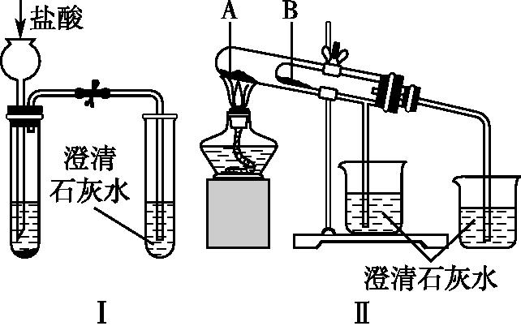
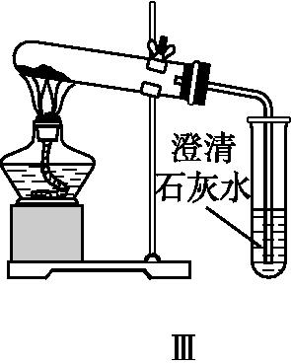
2.某校化学课外小组为了鉴别碳酸钠和碳酸氢钠两种白色固体,用不同的方法做了如图Ⅰ~Ⅲ所示实验。
(1)只根据图Ⅰ所示实验,
不能够达到实验目的的原
因是 。
。
。
无论是Na₂CO₃还是NaHCO₃均可以与盐酸反应
产生CO₂,二者的反应现象相同,故达不到鉴别的目的

Slide 64
(2)图Ⅱ、Ⅲ所示实验均能鉴别这两种物质,其反应的化学方程式为
。
(3)若用实验Ⅱ验证碳酸钠和碳酸氢钠的稳定性,则试管B中装入的固体最好是 ，(填化学式)。
2NaHCO₃ Na₂CO₃+H₂O+CO₂↑,CO₂+Ca(OH)₂=CaCO₃↓+H₂O
NaHCO₃
[解析]试管B中装入碳酸氢钠,试管A中装入碳酸钠,这样直接加热的碳酸钠温度高,不分解,不能使澄清石灰水变浑浊,而间接加热的碳酸氢钠分解,使澄清石灰水变浑浊,表明了碳酸氢钠受热易分解。

Slide 65
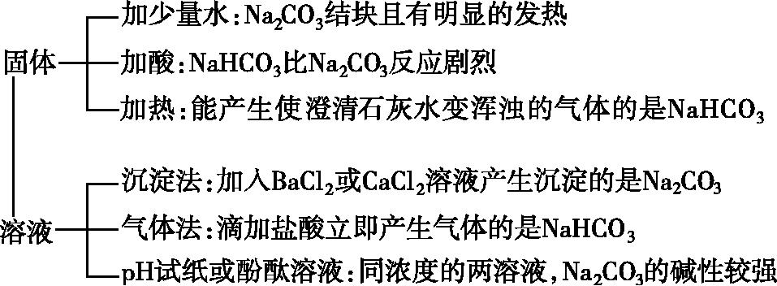
■ 规律小结
碳酸钠与碳酸氢钠的鉴别与除杂
1.Na₂CO₃和NaHCO₃的鉴别方法

Slide 66
[易错警示] 不可用Ca(OH)₂ 溶液鉴别Na₂CO₃溶液和NaHCO₃溶液,因为Ca(OH)₂ 溶液与Na₂CO₃溶液或NaHCO₃溶液反应时都产生白色沉淀,现象一样。

Slide 67
2.Na₂CO₃、NaHCO₃的除杂方法——依据二者性质的差异确定除杂方法(后
者为杂质)
序号 | 混合物 | 除杂方法
① | Na₂CO₃(s)、NaHCO₃ | 加热法
② | NaHCO₃(aq)、Na₂CO₃ | 通入足量CO₂
③ | Na₂CO₃(aq)、NaHCO₃ | 适量NaOH溶液

Slide 68
题组三 Na₂CO₃、NaHCO₃与酸反应的原理及计算
1.有关NaHCO₃和Na₂CO₃的性质,以下叙述错误的是( )
A.等质量的NaHCO₃和Na₂CO₃与足量盐酸反应,在相同条件下Na₂CO₃产生的CO₂体积小
B.等物质的量的两种盐与同浓度盐酸完全反应,所消耗盐酸的体积Na₂CO₃是NaHCO₃的两倍
C.等质量的NaHCO₃和Na₂CO₃与盐酸完全反应,前者消耗盐酸较多
D.等物质的量的NaHCO₃和Na₂CO₃与足量盐酸反应产生CO₂一样多
C

Slide 69

[解析] 题目涉及的反应为Na₂CO₃+2HCl=2NaCl+CO₂↑+H₂O,NaHCO₃+HCl= NaCl+CO₂↑+H₂O。解答此类题目用归“1”法。A项,假设二者都是1 g,则 n(NaHCO₃)=n(CO₂)=$\frac{1}{84}$ mol,n(Na₂CO₃)=n(CO₂)=$\frac{1}{106}$ mol,正确;
B项,假设二者均为1 mol,则消耗的HCl:Na₂CO₃为2 mol,NaHCO₃为1 mol,正确;
C项,假设二者均为1 g,Na₂CO₃需HCl的物质的量为2×$\frac{1}{106}$ mol=$\frac{1}{53}$ mol,NaHCO₃需HCl$\frac{1}{84}$ mol,错误。

Slide 70
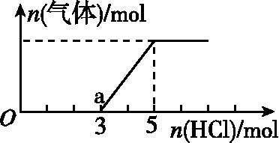
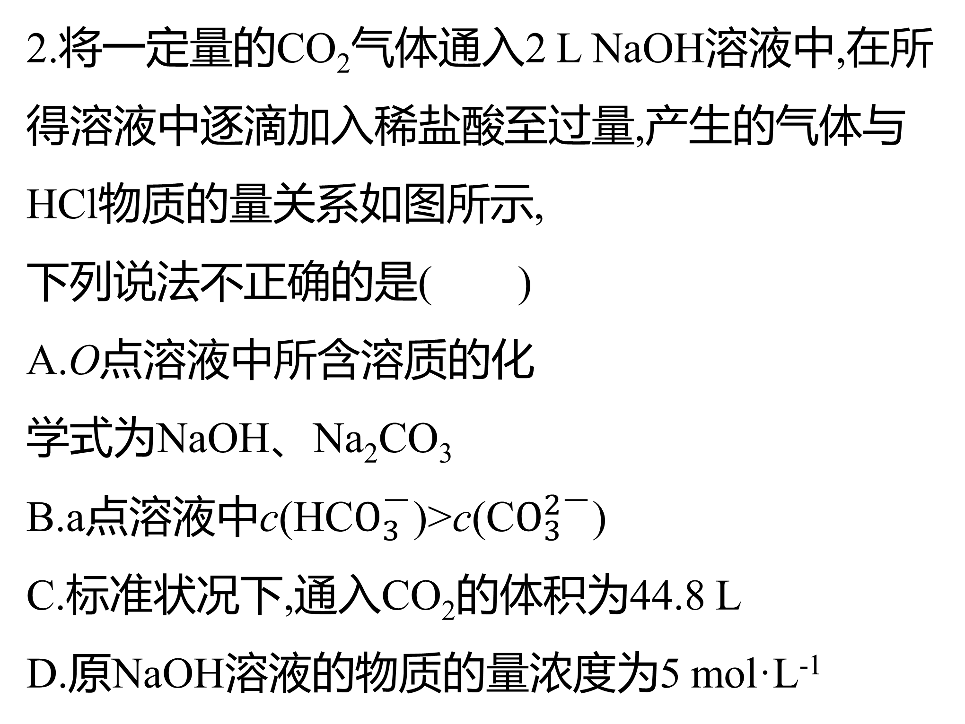
2.将一定量的CO₂气体通入2 L NaOH溶液中,在所得溶液中逐滴加入稀盐酸至过量,产生的气体与HCl物质的量关系如图所示,
下列说法不正确的是( )
A.O点溶液中所含溶质的化
学式为NaOH、Na₂CO₃
B.a点溶液中c(HC$O_{3}^{\text{−}}$)>c(C$O_{3}^{2\text{−}}$)
C.标准状况下,通入CO₂的体积为44.8 L
D.原NaOH溶液的物质的量浓度为5 mol·L⁻¹
[解析]Na₂CO₃跟盐酸的反应是分步进行的:Na₂CO₃+HCl=NaHCO₃+NaCl,NaHCO₃+HCl=NaCl+H₂O+CO₂↑,HCl与Na₂CO₃、NaHCO₃都按1∶1反应,由图像可知生成二氧化碳消耗的HCl的物质的量小于从反应到开始产生二氧化碳阶段消耗的HCl,故溶液中溶质为 NaOH、Na₂CO₃,A项正确;
D

Slide 71
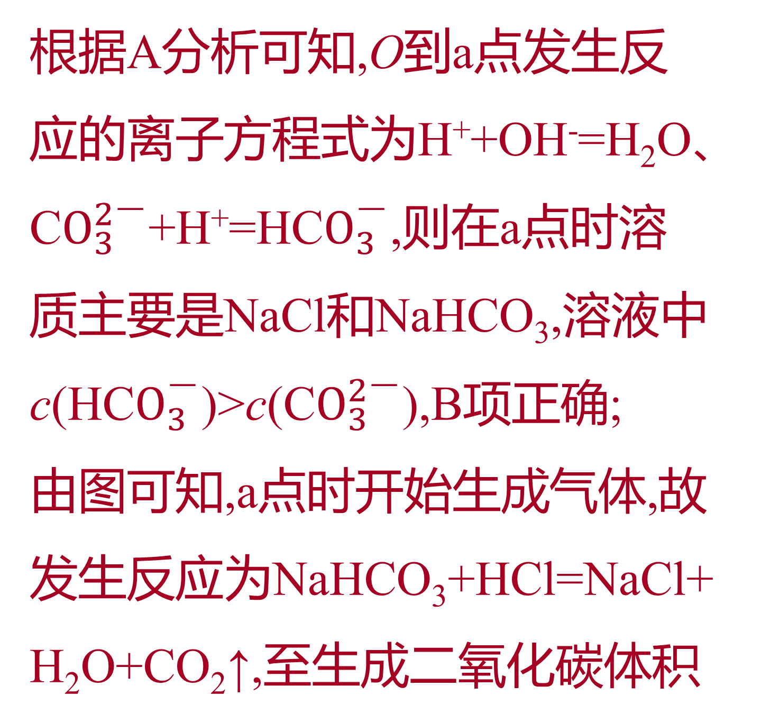
2.将一定量的CO₂气体通入2 L NaOH溶液中,在所得溶液中逐滴加入稀盐酸至过量,产生的气体与HCl物质的量关系如图所示,
下列说法不正确的是( )
A.O点溶液中所含溶质的化
学式为NaOH、Na₂CO₃
B.a点溶液中c(HC$O_{3}^{\text{−}}$)>c(C$O_{3}^{2\text{−}}$)
C.标准状况下,通入CO₂的体积为44.8 L
D.原NaOH溶液的物质的量浓度为5 mol·L⁻¹
根据A分析可知,O到a点发生反应的离子方程式为H⁺+OH⁻=H₂O、C$O_{3}^{2\text{−}}$+H⁺=HC$O_{3}^{\text{−}}$,则在a点时溶质主要是NaCl和NaHCO₃,溶液中c(HC$O_{3}^{\text{−}}$)>c(C$O_{3}^{2\text{−}}$),B项正确;
由图可知,a点时开始生成气体,故发生反应为NaHCO₃+HCl=NaCl+H₂O+CO₂↑,至生成二氧化碳体积
D

Slide 72
2.将一定量的CO₂气体通入2 L NaOH溶液中,在所得溶液中逐滴加入稀盐酸至过量,产生的气体与HCl物质的量关系如图所示,
下列说法不正确的是( )
A.O点溶液中所含溶质的化
学式为NaOH、Na₂CO₃
B.a点溶液中c(HC$O_{3}^{\text{−}}$)>c(C$O_{3}^{2\text{−}}$)
C.标准状况下,通入CO₂的体积为44.8 L
D.原NaOH溶液的物质的量浓度为5 mol·L⁻¹
最大时,该阶段消耗的HCl的物质的量为2 mol,由方程式可知产生二氧化碳的物质的量为2 mol,生成的二氧化碳的物质的量等于开始通入的二氧化碳的物质的量,故开始通入的二氧化碳在标准状况下的体积为2 mol×22.4 L·mol⁻¹= 44.8 L,C项正确;
D

Slide 73
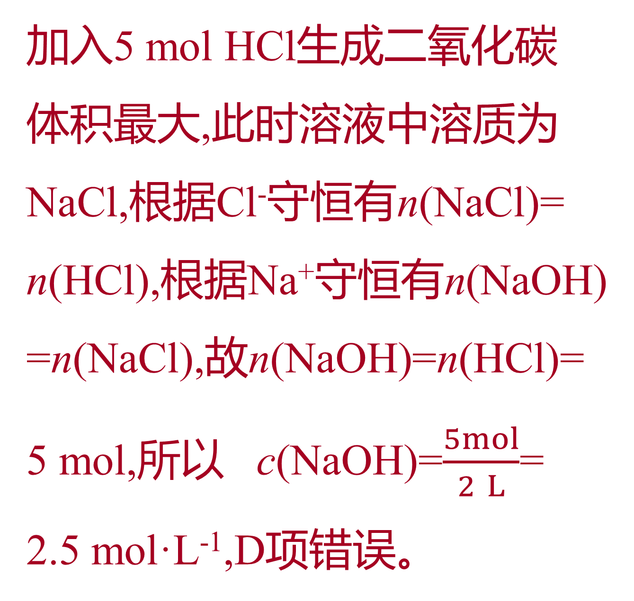
2.将一定量的CO₂气体通入2 L NaOH溶液中,在所得溶液中逐滴加入稀盐酸至过量,产生的气体与HCl物质的量关系如图所示,
下列说法不正确的是( )
A.O点溶液中所含溶质的化
学式为NaOH、Na₂CO₃
B.a点溶液中c(HC$O_{3}^{\text{−}}$)>c(C$O_{3}^{2\text{−}}$)
C.标准状况下,通入CO₂的体积为44.8 L
D.原NaOH溶液的物质的量浓度为5 mol·L⁻¹
加入5 mol HCl生成二氧化碳体积最大,此时溶液中溶质为 NaCl,根据Cl⁻守恒有n(NaCl)= n(HCl),根据Na⁺守恒有n(NaOH)=n(NaCl),故n(NaOH)=n(HCl)=5 mol,所以 c(NaOH)=$\frac{5mol}{2 L}$= 2.5 mol·L⁻¹,D项错误。
D

Slide 74
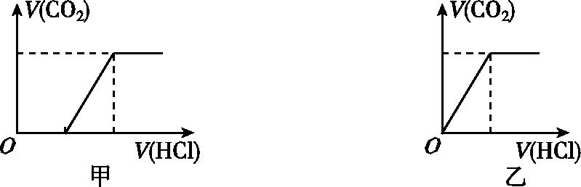
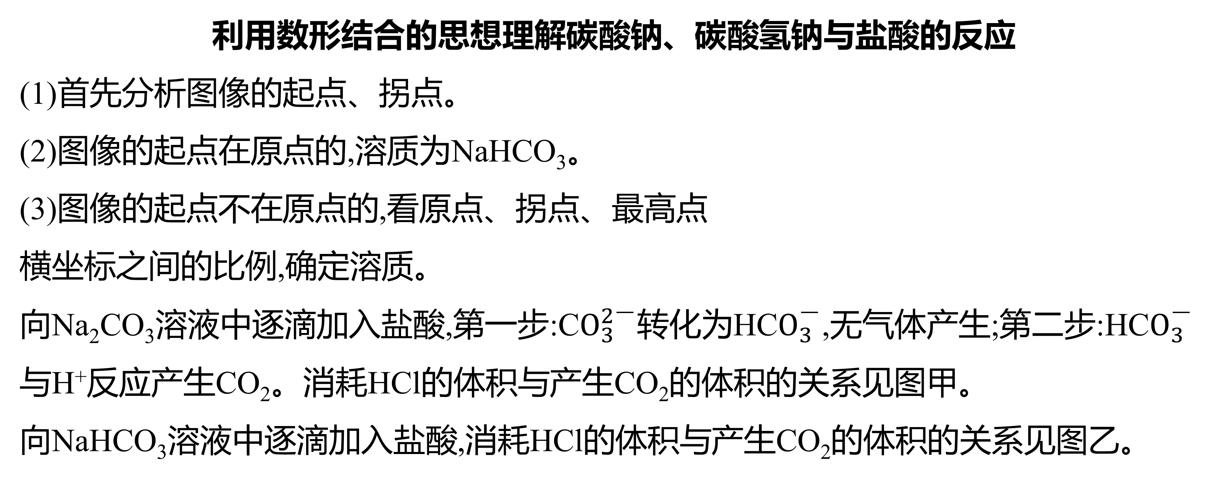
■ 规律小结
利用数形结合的思想理解碳酸钠、碳酸氢钠与盐酸的反应
(1)首先分析图像的起点、拐点。
(2)图像的起点在原点的,溶质为NaHCO₃。
(3)图像的起点不在原点的,看原点、拐点、最高点
横坐标之间的比例,确定溶质。
向Na₂CO₃溶液中逐滴加入盐酸,第一步:C$O_{3}^{2\text{−}}$转化为HC$O_{3}^{\text{−}}$,无气体产生;第二步:HC$O_{3}^{\text{−}}$与H⁺反应产生CO₂。消耗HCl的体积与产生CO₂的体积的关系见图甲。
向NaHCO₃溶液中逐滴加入盐酸,消耗HCl的体积与产生CO₂的体积的关系见图乙。

Slide 75
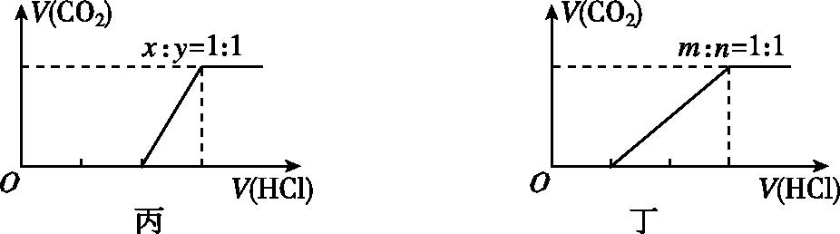
向NaOH、Na₂CO₃的混合溶液中逐滴加入盐酸,消耗HCl的体积与产生CO₂的体积的关系(设NaOH、Na₂CO₃的物质的量之比x∶y=1∶1,其他比例时的图像略)见图丙。
向Na₂CO₃、NaHCO₃的混合溶液中逐滴加入盐酸,消耗HCl的体积与产生CO₂的体积的关系(设Na₂CO₃、NaHCO₃的物质的量之比m∶n=1∶1,其他比例时的图像略)见图丁。

Slide 76
考例考法直击

Slide 77
1.[2018·浙江11月选考] 可用于治疗胃酸过多的物质是( )
A.碳酸氢钠 B.氯化钠 C.氯化钾 D.氢氧化钠
A

Slide 78
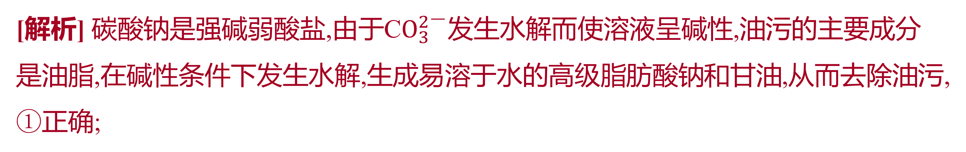
①③⑤
2.下列说法正确的是 (填序号)。
①[2018·全国卷Ⅱ] 碳酸钠可用于去除餐具的油污
[解析] 碳酸钠是强碱弱酸盐,由于C$O_{3}^{2\text{−}}$发生水解而使溶液呈碱性,油污的主要成分
是油脂,在碱性条件下发生水解,生成易溶于水的高级脂肪酸钠和甘油,从而去除油污,①正确;
②[2018·江苏卷] NaHCO₃受热易分解,因此可用于制胃酸中和剂
[解析] NaHCO₃可用于治疗胃酸过多是由于NaHCO₃ 能够与盐酸反应,与受热分解无关,②错误;

Slide 79
③[2018·海南卷] Na₂O₂可与CO₂反应放出氧气,可用于制作呼吸面具
过氧化钠为固体,与二氧化碳发生氧化还原反应生成氧气,可用于制作呼吸面具,③正确;
④[2017·全国卷Ⅱ] 乙醇和水都可与金属钠反应产生可燃性气体,则乙醇分子中的氢与水分子中的氢具有相同的活性
钠与水反应比钠与乙醇反应剧烈,是因为水中羟基氢原子比乙醇中的羟基氢原子活泼,④错误;

Slide 80
⑤[2017·全国卷Ⅱ] 将金属钠在燃烧匙中点燃,迅速伸入集满CO₂的集气瓶,集气瓶中产生大量白烟,瓶内有黑色颗粒产生,说明CO₂具有氧化性
集气瓶中有黑色颗粒产生,说明有碳单质生成,则CO₂中碳元素化合价降低,CO₂表现氧化性,⑤正确;
⑥[2017·江苏卷] 钠与水反应的离子方程式为Na+2H₂O＝Na⁺+2OH⁻+H₂↑
[解析]Na与H₂O反应的离子方程式为2Na+2H₂O=2Na⁺+2OH⁻+H₂↑,⑥错误;
⑦[2017·天津卷] 除去NaHCO₃固体中的Na₂CO₃,可将固体加热至恒重
[解析] 加热时NaHCO₃ 分解生成Na₂CO₃,⑦错误。

Slide 81
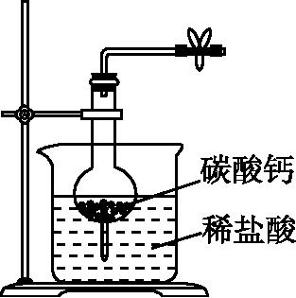
3.[2018·海南卷] 某小组在实验室中探究金属钠与二氧
化碳的反应。回答下列问题:
(1)选用如图所示装置及药品制取CO₂。打开弹簧夹,制
取CO₂。为了得到干燥、纯净的CO₂,产生的气流应依
次通过盛有 、 的洗气瓶
(填试剂名称)。反应结束后,关闭弹簧夹,可观察到的现象是
。不能用稀硫酸代替稀盐酸,其原因 。
饱和NaHCO₃溶液
浓硫酸
生成的硫酸钙微溶,附着在碳酸钙表面,阻止反应进一步进行
干燥管内液面降低,与碳酸钙脱离接触,反应停止

Slide 82
[解析]碳酸钙与稀盐酸反应制备二氧化碳,因盐酸易挥
发,需要用饱和碳酸氢钠溶液除去HCl,再通过浓硫酸干
燥,则为了得到干燥纯净的CO₂,产生的气流应依次通过
盛有饱和NaHCO₃溶液、浓硫酸的洗气瓶;反应结束后,
关闭弹簧夹,利用气体的压强使固液分离,可观察到产生
的气体使干燥管内液面降低,与碳酸钙脱离接触,反应停止;不能用稀硫酸代替稀盐酸,因生成的硫酸钙微溶,包裹在碳酸钙的表面,阻止反应的进一步发生。

Slide 83
(2)金属钠与二氧化碳反应的实验步骤及现象如下表:
①为检验集气瓶瓶壁上白色物质的成分,取适量滤液于2支试管中,向一支试管中滴加1滴酚酞溶液,溶液变红;向第二支试管中滴加澄清石灰水,溶液变浑浊。据此推断,白色物质的主要成分是 (填标号)。 A.Na₂O B.Na₂O₂ C.NaOH D.Na₂CO₃
步骤 | 现象
将一小块金属钠在燃烧匙中点燃,迅速伸入盛有CO₂的集气瓶中。充分反应,放置冷却 | 产生大量白烟,集气瓶底部有黑色固体产生,瓶壁上有白色物质产生
在集气瓶中加入适量蒸馏水,振荡、过滤 | 滤纸上留下黑色固体,滤液为无色溶液
D
[解析]取适量滤液于2支试管中,向一支试管中滴加1滴酚酞溶液,溶液变红;向第二支试管中滴加澄清石灰水,溶液变浑浊,可知显碱性,且含碳酸根离子或碳酸氢根离子,显然只有Na₂CO₃符合,故答案为D。

Slide 84
(2)金属钠与二氧化碳反应的实验步骤及现象如下表:
②为检验黑色固体的成分,将其与浓硫酸反应,生成的气体具有刺激性气味。据此推断黑色固体是 。
步骤 | 现象
将一小块金属钠在燃烧匙中点燃,迅速伸入盛有CO₂的集气瓶中。充分反应,放置冷却 | 产生大量白烟,集气瓶底部有黑色固体产生,瓶壁上有白色物质产生
在集气瓶中加入适量蒸馏水,振荡、过滤 | 滤纸上留下黑色固体,滤液为无色溶液
碳(C)
[解析]检验黑色固体的成分,将其与浓硫酸反应,生成的气体具有刺激性气味,为二氧化硫,可知是C与浓硫酸反应,即黑色固体是碳(C)。

Slide 85
③本实验中金属钠与二氧化碳反应的化学方程式为
。
4Na+3CO₂ 2Na₂CO₃+C
[解析]由实验可知钠与二氧化碳反应生成碳酸钠和C,发生的反应为 4Na+3CO₂ 2Na₂CO₃+C。

Slide 86
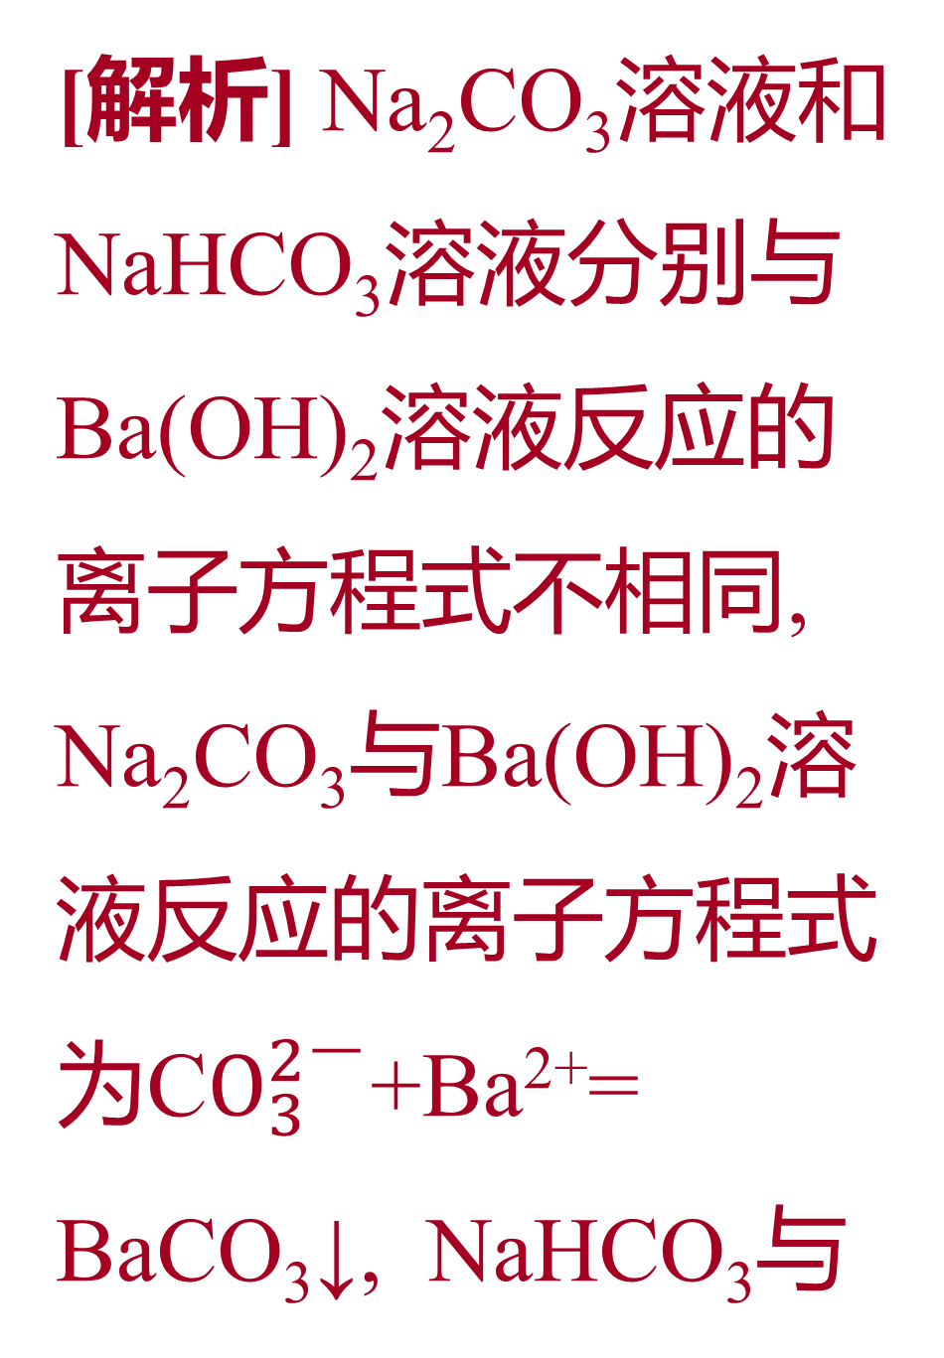
1.[2019·河北石家庄模拟] 下列关于Na₂CO₃和NaHCO₃的比较中,说法不正确的是 ( )
A.NaHCO₃固体受热容易分解,而Na₂CO₃固体受热不容易分解
B.等物质的量的Na₂CO₃和NaHCO₃分别与足量的盐酸反应,前者消耗HCl的物质的量比后者多
C.向等体积等物质的量浓度的Na₂CO₃和NaHCO₃溶液中分别滴加2滴酚酞溶液,前者颜色比后者深
D.Na₂CO₃溶液和NaHCO₃溶液分别与Ba(OH)₂溶液反应的离子方程式相同
[解析] Na₂CO₃溶液和NaHCO₃溶液分别与 Ba(OH)₂溶液反应的离子方程式不相同, Na₂CO₃与Ba(OH)₂溶液反应的离子方程式为C$O_{3}^{2\text{−}}$+Ba²⁺= BaCO₃↓, NaHCO₃与
D

Slide 87
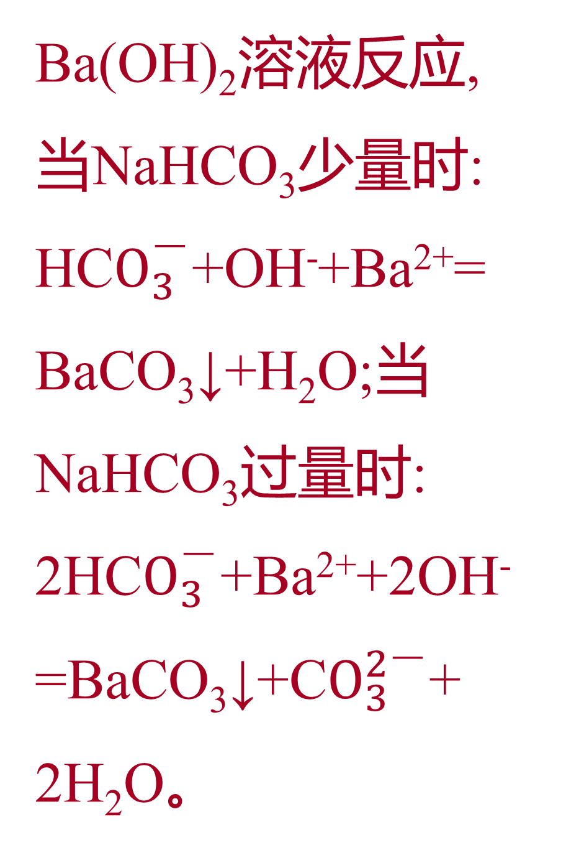
1.下列关于Na₂CO₃和NaHCO₃的比较中,说法不正确的是 ( )
A.NaHCO₃固体受热容易分解,而Na₂CO₃固体受热不容易分解
B.等物质的量的Na₂CO₃和NaHCO₃分别与足量的盐酸反应,前者消耗HCl的物质的量比后者多
C.向等体积等物质的量浓度的Na₂CO₃和NaHCO₃溶液中分别滴加2滴酚酞溶液,前者颜色比后者深
D.Na₂CO₃溶液和NaHCO₃溶液分别与Ba(OH)₂溶液反应的离子方程式相同
D
Ba(OH)₂溶液反应,当NaHCO₃少量时: HC$O_{3}^{\text{−}}$+OH⁻+Ba²⁺= BaCO₃↓+H₂O;当 NaHCO₃过量时: 2HC$O_{3}^{\text{−}}$+Ba²⁺+2OH⁻=BaCO₃↓+C$O_{3}^{2\text{−}}$+ 2H₂O。

Slide 88
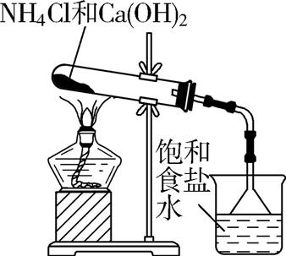
2.实验室模拟侯氏制碱法制取纯碱和氯化铵溶液,下列有关操作错误的是 ( )
B
选项 | 操作 | 目的
A |  | 制取氨将其溶于饱和食盐水
[解析] A项,用氯化铵和氢氧化钙共热制备氨,正确;

Slide 89
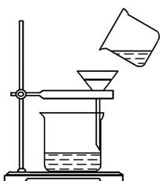
B
2.实验室模拟侯氏制碱法制取纯碱和氯化铵溶液,下列有关操作错误的是 ( )
选项 | 操作 | 目的
B |  | 过滤获得碳酸钠晶体
B项,侯氏制碱法中溶液析出的晶体为碳酸氢钠,故应过滤获得碳酸氢钠,且应用玻璃棒引流,错误;

Slide 90
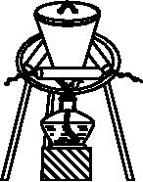
2.实验室模拟侯氏制碱法制取纯碱和氯化铵溶液,下列有关操作错误的是 ( )
B
选项 | 操作 | 目的
C |  | 灼烧碳酸氢钠制取碳酸钠
C项,在坩埚中灼烧碳酸氢钠分解制备碳酸钠,正确;

Slide 91
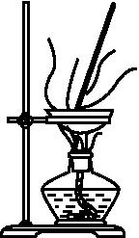
B
2.实验室模拟侯氏制碱法制取纯碱和氯化铵溶液,下列有关操作错误的是 ( )
选项 | 操作 | 目的
D |  | 蒸发浓缩氯化铵溶液
D项,蒸发皿中蒸发浓缩氯化铵溶液,并不断搅拌,正确。

Slide 92
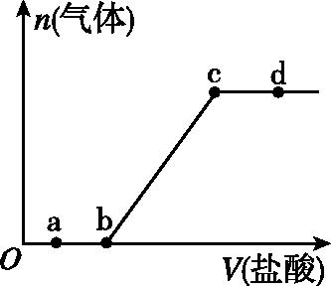


3.向Na₂CO₃、NaHCO₃混合溶液中逐滴加入稀盐酸,生成气体的量随盐酸加入量的变化关系如图所示。下列离子组在对应的溶液中一定能大量共存的是( )
A.a点对应的溶液中:
Na⁺、OH⁻、S$O_{4}^{2\text{−}}$、N$O_{3}^{\text{−}}$
B.b点对应的溶液中:
Al³⁺、Fe³⁺、N$O_{3}^{\text{−}}$、Cl⁻
C.c点对应的溶液中:Na⁺、Ca²⁺、N$O_{3}^{\text{−}}$、Cl⁻
D.d点对应的溶液中:Cl⁻、N$O_{3}^{\text{−}}$、Fe²⁺、Na⁺
C
[解析] A项,O~b段发生的反应是Na₂CO₃+HCl=NaCl+NaHCO₃,a点对应的溶液中有HC$O_{3}^{\text{−}}$,OH⁻和HC$O_{3}^{\text{−}}$不能大量共存;

Slide 93


3.向Na₂CO₃、NaHCO₃混合溶液中逐滴加入稀盐酸,生成气体的量随盐酸加入量的变化关系如图所示。下列离子组在对应的溶液中一定能大量共存的是( )
A.a点对应的溶液中:
Na⁺、OH⁻、S$O_{4}^{2\text{−}}$、N$O_{3}^{\text{−}}$
B.b点对应的溶液中:
Al³⁺、Fe³⁺、N$O_{3}^{\text{−}}$、Cl⁻
C.c点对应的溶液中:Na⁺、Ca²⁺、N$O_{3}^{\text{−}}$、Cl⁻
D.d点对应的溶液中:Cl⁻、N$O_{3}^{\text{−}}$、Fe²⁺、Na⁺
C
B项,b点对应的溶液中有HC$O_{3}^{\text{−}}$,与Al³⁺、Fe³⁺发生强烈的相互促进的水解反应,不能大量共存;

Slide 94
3.向Na₂CO₃、NaHCO₃混合溶液中逐滴加入稀盐酸,生成气体的量随盐酸加入量的变化关系如图所示。下列离子组在对应的溶液中一定能大量共存的是( )
A.a点对应的溶液中:
Na⁺、OH⁻、S$O_{4}^{2\text{−}}$、N$O_{3}^{\text{−}}$
B.b点对应的溶液中:
Al³⁺、Fe³⁺、N$O_{3}^{\text{−}}$、Cl⁻
C.c点对应的溶液中:Na⁺、Ca²⁺、N$O_{3}^{\text{−}}$、Cl⁻
D.d点对应的溶液中:Cl⁻、N$O_{3}^{\text{−}}$、Fe²⁺、Na⁺
C
C项,b~c段发生的反应是NaHCO₃+HCl=NaCl+CO₂↑+H₂O,c点对应的溶液中有Na⁺、Cl⁻,该组离子能大量共存;

Slide 95


3.向Na₂CO₃、NaHCO₃混合溶液中逐滴加入稀盐酸,生成气体的量随盐酸加入量的变化关系如图所示。下列离子组在对应的溶液中一定能大量共存的是( )
A.a点对应的溶液中:
Na⁺、OH⁻、S$O_{4}^{2\text{−}}$、N$O_{3}^{\text{−}}$
B.b点对应的溶液中:
Al³⁺、Fe³⁺、N$O_{3}^{\text{−}}$、Cl⁻
C.c点对应的溶液中:Na⁺、Ca²⁺、N$O_{3}^{\text{−}}$、Cl⁻
D.d点对应的溶液中:Cl⁻、N$O_{3}^{\text{−}}$、Fe²⁺、Na⁺
C
D项,d点对应的溶液中有大量的H⁺,在酸性条件下N$O_{3}^{\text{−}}$能将Fe²⁺氧化,不能 大量共存。

Slide 96
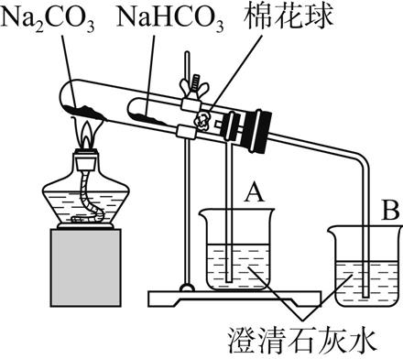
4.“套管实验”是将一支较小的玻璃仪器装入另外一支玻璃仪器中。因其具有许多优点而被广泛应用于化学实验中。如图所示实验为“套管实
验”,小试管内塞有沾有无水硫酸铜粉末的棉花球。
请观察实验装置,分析实验原理,回答下列问题:
(1)该实验的目的是 。
。
证明碳酸氢钠不稳定,受热易分解产生CO₂和H₂O,而碳酸钠稳定
[解析]两个试管内分别装有Na₂CO₃、NaHCO₃,给它们加热,用澄清的石灰水来检验CO₂的产生,可用来探究二者的热稳定性的相对大小。

Slide 97
A、B导管末端均有气泡产生,冷却后均形成一段液柱
(2)实验开始前微热试管,说明装置不漏气的现象是 。
。

Slide 98
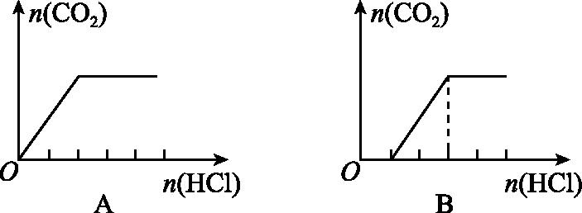

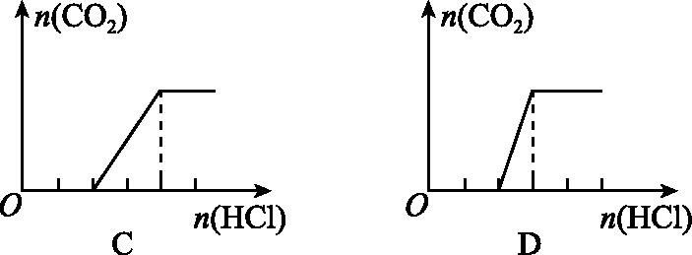
(3)一段时间后结束实验,待装置冷却,取出小试管中固体溶于水,然后滴加1 mol·L⁻¹盐酸,产生CO₂的量与盐酸的量的关系如图所示。其中合理的是 (填选项)。
BC
[解析] NaHCO₃不稳定,受热易分解:2NaHCO₃ Na₂CO₃+H₂O+CO₂↑。加入HCl溶液时首先发生反应Na₂CO₃+HCl=NaCl+NaHCO₃,无气体产生,当该反应完全后,再发生反应NaHCO₃+HCl= NaCl+H₂O+CO₂↑,放出气体。因此,若NaHCO₃完全分解,则两步消耗的HCl的物质的量相等,体积也相等,若部分分解,则发生第一步反应消耗的HCl就比第二步少些,故B、C正确。

